Slide 2
Давно закончилась война.
Давно с войны пришли солдаты.
И на груди их ордена
Горят, как памятные даты.
Вам всем, кто вынес ту войну -
В тылу иль на полях сражений, -
Принес победную весну, -
Поклон и память поколений.

Slide 3
Перед рассветом 21 июня 1941 года, когда в глубокий сон погрузились города и села нашей Родины, с аэродромов поднялись в воздух немецкие самолеты с бомбами. Громом по всей западной границе покатились орудийные выстрелы. Воздух наполнился рокотом моторов, танков и грузовиков. Немецко-фашистская Германия вероломно, без объявления войны, напала на нашу страну.

Slide 4
Фашистские самолеты бомбили города и порты, аэродромы и железнодорожные станции, бомбы сыпались на пионерские лагеря, детские сады, на больницы и жилые дома. Фашистская Германия хотела уничтожить весь народ нашей страны.

Slide 5
Это была очень страшная война. Фашисты хотели захватить нашу страну и превратить наш народ в своих рабов. Но у них ничего не получилось. Так же как не получалось ни у кого и никогда! Ведь всем известно «Кто с мечом к нам войдет, от меча и погибнет!»

Slide 6
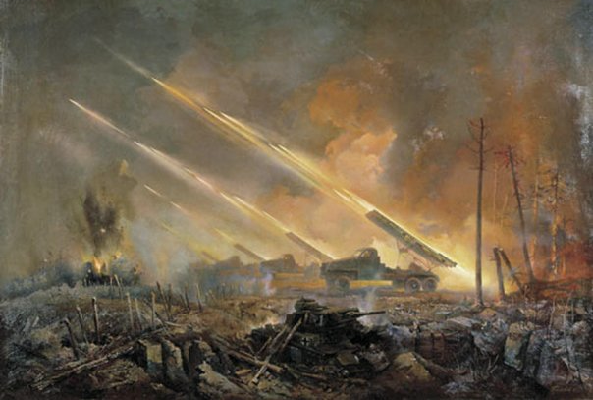
Весь наш народ поднялся на борьбу с жестоким и беспощадным врагом.
Четыре долгих года шла война. Четыре года шли тяжелые кровопролитные бои.

Slide 7
Наши воины совершали героические подвиги,

Slide 8
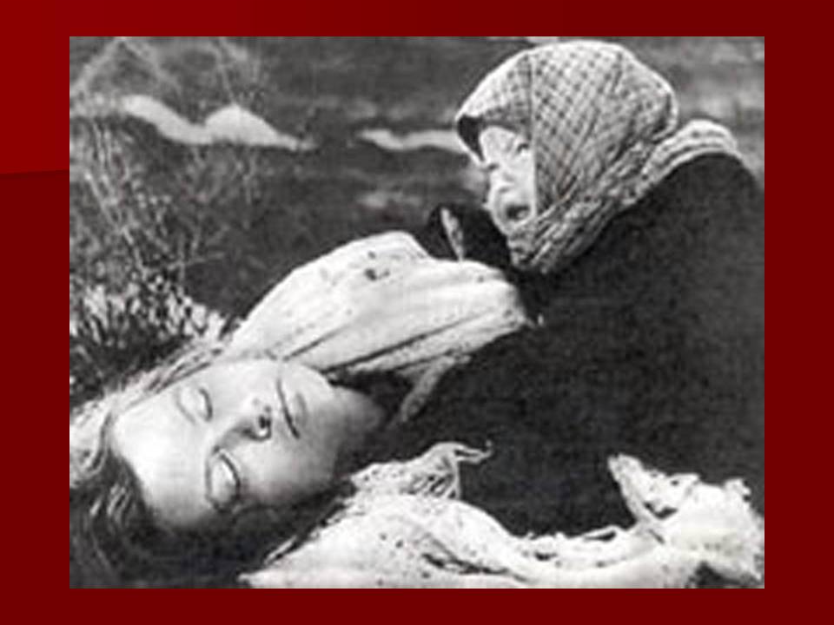
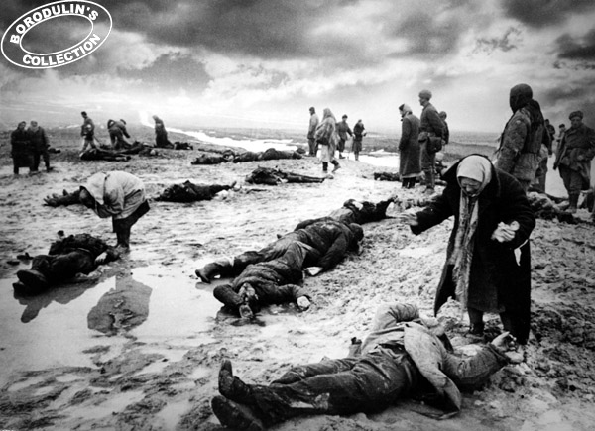
сражались с врагом ,
погибали.

Slide 9
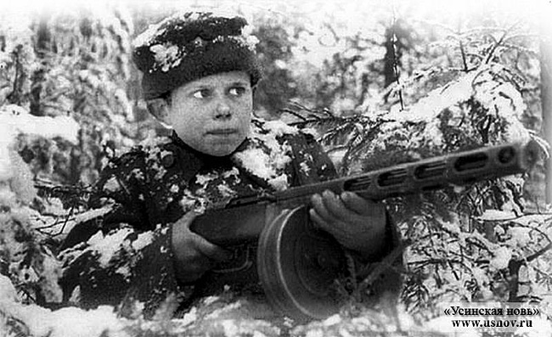
Все люди поднялись на защиту своей Родины. На фронт шли не только воины нашей армии, но даже дети нередко убегали из дома, чтобы воевать с фашистами. Во время войны совершено было много героических подвигов, многие воины стали героями.

Slide 10
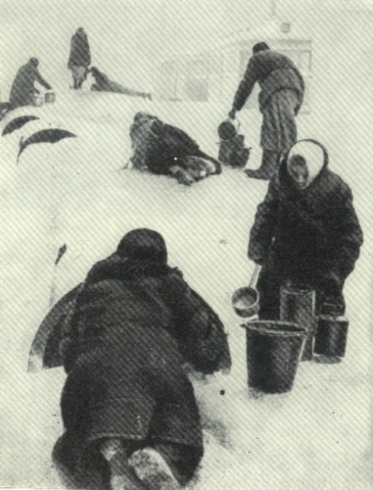
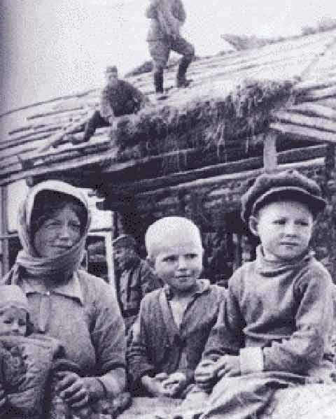
Трудные, голодные и холодные военные годы называют военным лихими, злыми годами. Тяжело достались они всему нашему народу, но особенно тяжко пришлось маленьким детям.

Slide 11
Многие дети остались сиротами, их отцы погибли на войне, другие потеряли родителей во время бомбежек, третьи лишились не только родных, но и отчего дома, четвертые оказались на оккупированной врагами территории, пятые — в плену у немцев.

Slide 12
Дети — слабые, беспомощные, оказались лицом к лицу с жестокой, беспощадной, злой силой фашизма.

Slide 13
Война — не место для детей!
Ребенку нужен теплый дом
И мамы ласковые руки,
И взгляд, наполненный добром,
И песни колыбельной звуки.
И елочные огоньки,
С горы веселое катанье,
Снежки и лыжи, и коньки,
А не сиротство и страданье!

Slide 14
Мужчины уходили на фронт воевать, а женщины продолжали работать день и ночь на фабриках и заводах; шили шинели, вязали теплые рукавицы, носки, пекли хлеб…

Slide 15
А еще они писали письма солдатам, в которых рассказывали о родном доме, о том , как они ждут победы и возвращения домой своих сыновей, братьев, женихов, мужей…

Slide 16
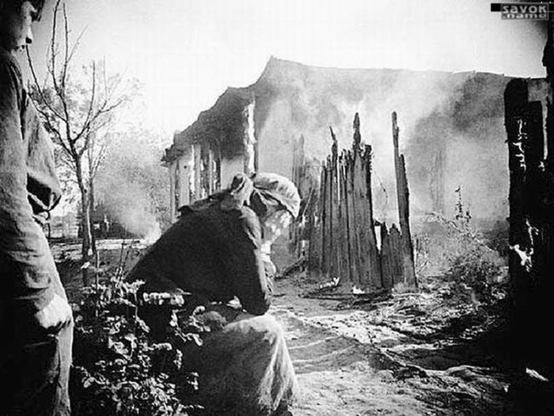
Нет в России такой семьи, которой не коснулась бы война.
С каким волнением и тревогой ждали родственники солдат,

Slide 17
письма с фронта – фронтовые треугольники.

Slide 18
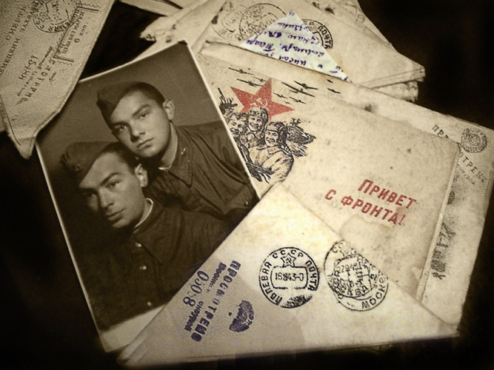
Дорогие мои родные!
Ночь. Дрожит огонек свечи.
Вспоминаю уже не впервые,
Как вы спите на теплой печи.
В нашей маленькой старой избушке,
Что в глухих затерялась лесах,
Вспоминаю я поле, речушку,
Вновь и вновь вспоминаю вас.
Мои братья и сестры родные!
Завтра снова я в бой иду
За Отчизну свою, за Россию,
Что попала в лихую беду.
Соберу свое мужество, силу.
Стану недругов наших громить,
Чтобы вам ничего не грозило,
Чтоб могли вы учиться и жить!

Slide 19
Только очень часто вместо письма приходило сообщение о гибели солдата – похоронка. Мы вечно будем помнить тех, кто отдал свои жизни за наше счастье и свободу Память о погибших принято чтить минутой молчания. Давайте и мы почтим память о погибших за Родину воинах.

Slide 20
Красоту, что дарит нам природа,
Отстояли солдаты в огне,
Майский день сорок пятого года
Стал последнею точкой в войне

Slide 21
За всё, что есть сейчас у нас,
За каждый наш счастливый час,
За то, что солнце светит нам,
Спасибо доблестным солдатам –
Нашим дедам и отцам.

Slide 22
Даже в тяжелые годы войны не терял наш народ оптимизма и веры в будущее. Жизнь не остановилась! Люди сочиняли песни, частушки, складывали меткие пословицы и поговорки о войне. Многие из них вам известны.
На фронте воевать – славу добывать.
Партизаны налетают – фашистов в плен хватают.
Летят фашисты как с дерева груши: то бьют «катюши»
У солдата шинель – постель.

Slide 23
Сейчас еще живы те, кто много лет назад воевал. Это наши дорогие ветераны. В День Победы они надевают боевые ордена, собираются вместе, чтобы вспомнить военные годы
Если вы 9 мая увидите человека с орденами, то подойдите и поздравьте его с праздником, скажите ему «спасибо» за то, что он защитил нашу Родину от врагов. А еще в праздник принято преподносить ветеранам цветы и делать подарки.

Slide 24
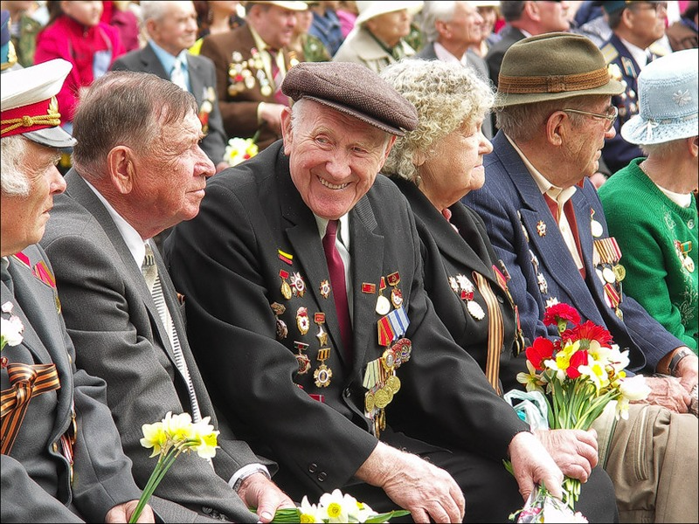
Каждый год 9 мая люди торжественно отмечают эту дату. В нашей стране 9 мая является государственным праздником, который посвящен Дню Победы. В этот день люди не работают, а поздравляют ветеранов войны и празднуют.

Slide 25
9 мая 1945 года для России навечно стало великой датой. Ради этого счастливого дня погибли миллионы человек, сражаясь за свободу России и всего мира. Мы никогда не забудем тех, кто горел в танках, кто бросался из окопов под ураганный огонь, кто грудью ложился на амбразуру, кто не пожалел своей жизни и все одолел.
Не ради наград, а ради того, чтобы мы с вами, ребята, могли жить, учиться, работать и быть счастливыми!

Slide 26
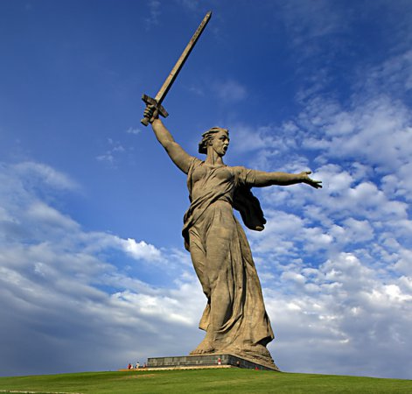
Чтобы сохранить народную память о них, во многих городах, где велись ожесточенные бои, есть могилы Неизвестного солдата, мемориалы и памятники... Возле них горит «вечный огонь», к ним возлагают цветы те, чью мирную жизнь они отстояли в боях.
Никто не забыт, ничто не забыто!

Slide 27
День Победы – это праздник, Это вечером салют, Много флагов на параде, Люди ходят и поют.

Slide 28
Ветераны с орденами Вспоминают о войне,
Разговаривают с нами О победной той весне.

Slide 29
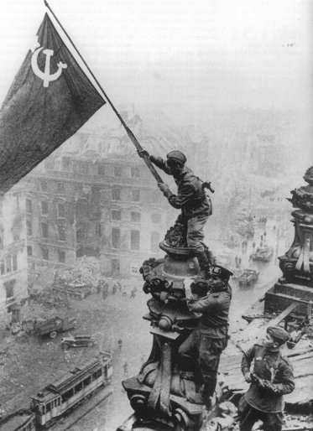
Там, в Берлине, в сорок пятом, После натиска атак
Взвился соколом крылатым Высоко советский флаг.

Slide 30
Все кричали: «Мир, победа! Возвращаемся домой!»
Кому радость, кому беды, Кто погиб, а кто живой.
Никогда забыть не сможем Мы про подвиги солдат.
«Мир для нас всего дороже!» - Так ребята говорят.

